Slide 1
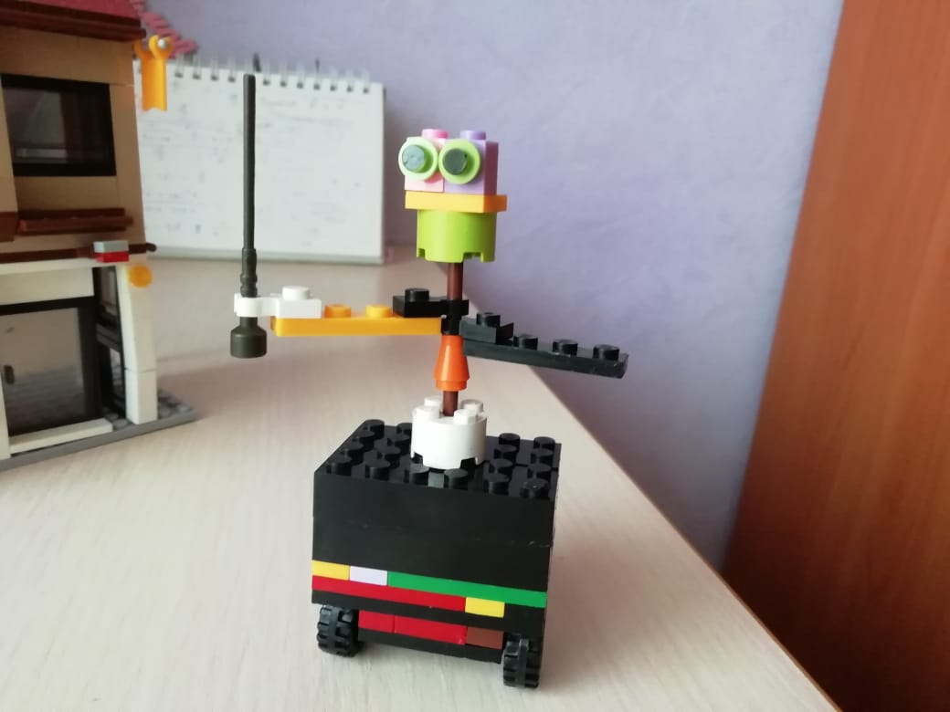
Учитель начальных классов
Омская областная станция юных техников
Технопарк
Выполнила:
Никулина Е.Е., ученица 2 класса
Руководитель:
Павлова Н.С., педагог д.о.
Омск 2020

Slide 2
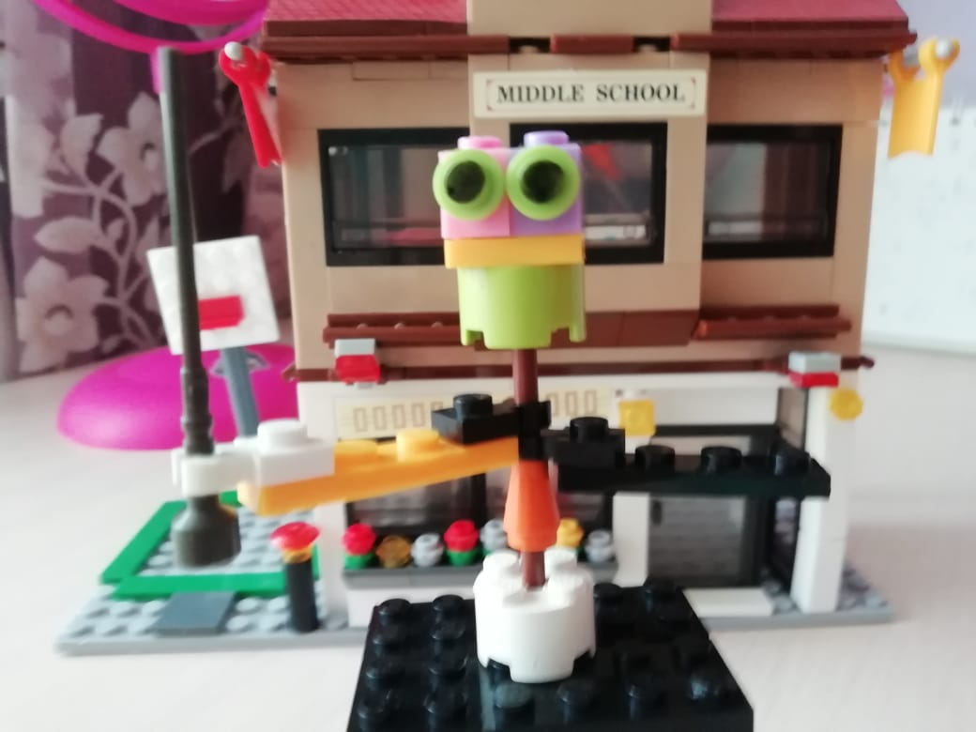
Робот учитель начальных классов
Цель - создание модели учителя начальных классов из конструктора Лего.
Задачи:
Придумать тему проекта;
Найти материал по данной теме;
Обработать найденную информацию;
Создать модель робота при помощи конструктора Лего;
Протестировать модель, исправить недочеты;
Представить «Учитель начальных классов» на конкурсе;

Slide 3
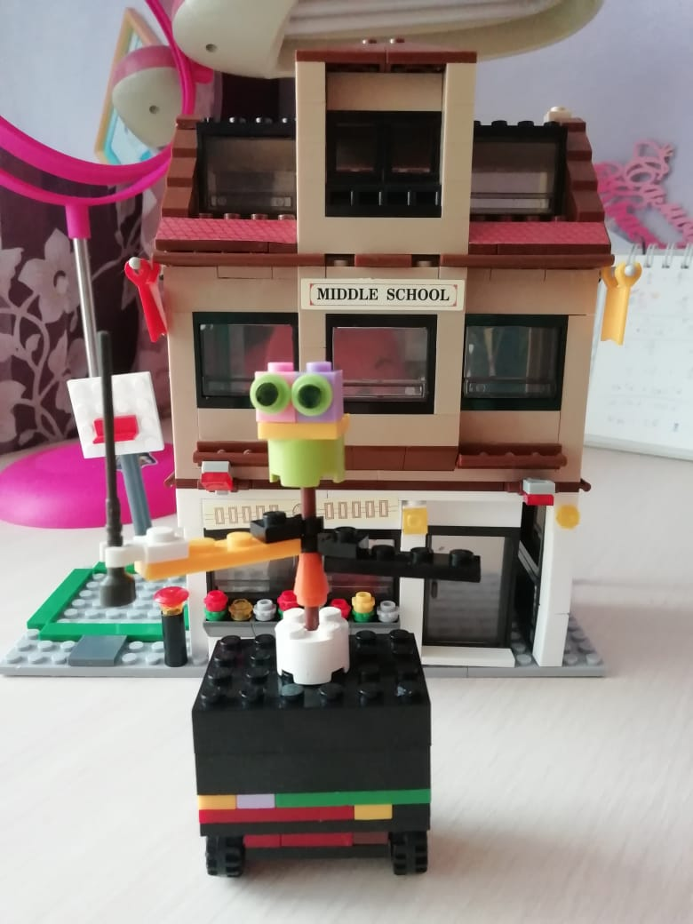
Робот учитель начальных классов
Модель выполнена из имеющегося у меня дома конструктора Лего. Она состоит из пластин разных размеров и цветов, кубиков, декоративных элементов, осей, колес и малого мотора.
Благодаря мотору тело вращается на 360 градусов, что обеспечивает наилучший обзор.

